Slide 1


ỦY BAN NHÂN DÂN QUẬN LONG BIÊN
TRƯỜNG TIỂU HỌC ĐÔ THỊ VIỆT HƯNG
BÀI GIẢNG ĐIỆN TỬ
KHỐI 3
MÔN: TIẾNG VIỆT

Slide 2




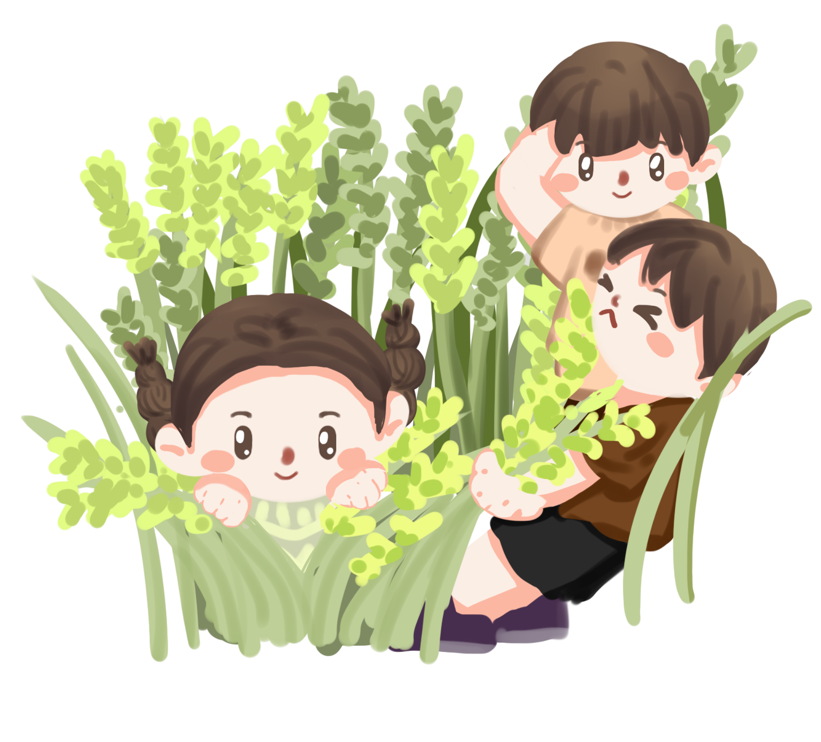

Slide 3
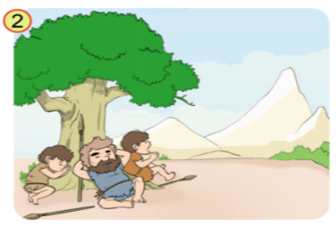
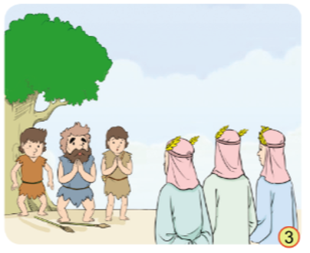
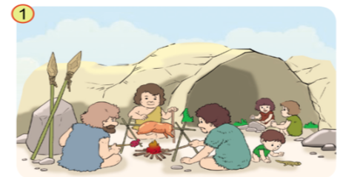
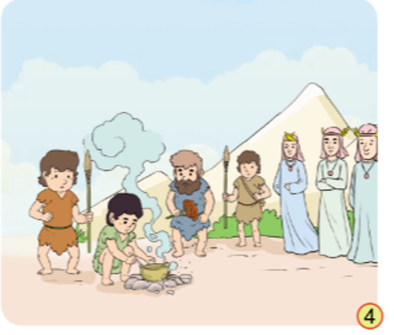
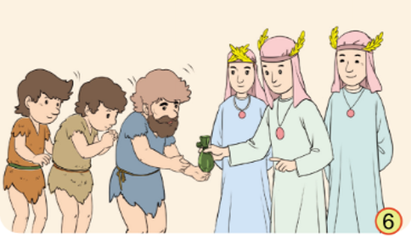
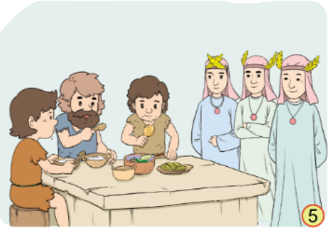
SỰ TÍCH CÂY LÚA
Truyện dân gian Phi-líp-pin
Nghe và kể lại câu chuyện:

Slide 4
SỰ TÍCH CÂY LÚA
Truyện dân gian Phi-líp-pin
Kể lại chuyện dựa vào gợi ý
Tốp thợ săn vào rừng làm gì? Buổi trưa, họ nghỉ lại ở đâu?
sinh sống bằng các nào?
Ngày xưa, người Phi – líp- pin sinh sống bằng các nào?

Slide 5
SỰ TÍCH CÂY LÚA
Truyện dân gian Phi-líp-pin
Kể lại chuyện dựa vào gợi ý
Tốp thợ săn thấy gì bên bếp lửa?
Tốp thợ săn gặp ai trong rừng?

Slide 6
SỰ TÍCH CÂY LÚA
Truyện dân gian Phi-líp-pin
Kể lại chuyện dựa vào gợi ý
Vì sao lúc đầu, tốp thợ săn không dám ăn? Các vị thần nói gì?
Trước khi chia tay, các vị thần tặng gì và dặn họ như thế nào?

Slide 7



Slide 8


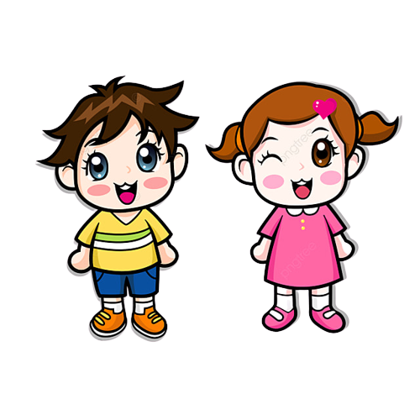



Slide 9


Thảo luận nhóm
2. Trao đổi:
a) Tên câu chuyện giúp em hiểu câu chuyện nói về điều gì?
b) Theo câu chuyện, ai đã giúp người Phi-líp-pin biết cách trồng lúa?
c) Câu chuyện thể hiện sự trân trọng đối với cây lúa như thế nào?

Slide 10



a) Tên câu chuyện giúp em hiểu câu chuyện nói về điều gì?
Tên câu câu chuyện này giải thích nguồn gốc của cây lúa.

Slide 11
b) Theo câu chuyện, ai đã giúp người Phi-líp-pin biết cách trồng lúa?
Theo câu chuyện, các vị thần núi đã giúp người Phi-líp-pin biết cách trồng lúa, họ cho người Phi-lip-pin giống lúa và dặn họ trồng lúa để ăn.

Slide 12
c) Câu chuyện thể hiện sự trân trọng đối với cây lúa như thế nào?
Câu chuyện giải thích cây lúa là do các vị thần núi ban tặng. Điều đó cho thấy cây lúa có nguồn gốc rất thiêng liêng, rất đáng quý.

Slide 13



